Slide 1


ENGELLİ BİREYLER İLE DOĞRU İLETİŞİM EĞİTİMİ 2025

Slide 2

ENGELLİ BİREYLER İLE DOĞRU İLETİŞİM
❑ Doğuştan veya sonradan engelli olmuş bireyler, kronik hastalıklar nedeni ile hareket kısıtlılığı yaşayanlar, görme, işitme ve yürüme güçlüğü çeken yaşlılar, hamileler ve çocuklu anneler günlük yaşam etkinlikleri içerisinde çeşitli zorluklarla ve engellerle karşılaşırlar.
❑ Medikal ve psikolojik yaklaşıma ek olarak önyargılar da toplumsal dışlanmayı ve engellenmiş olma durumunu güçlendirir.
Eğitim, istihdam, kültür ve sanat, spor gibi bütün sosyal yaşam alanları, tüm bireylerin, engelli ve engelsiz
gibi ayrımlara düşülmeden, tam ve eşit haklarla yararlanmasına açık olmalıdır.
Sokağa çıkmak, günlük yaşama katılmak, gezmek, alışveriş yapmak, sosyal-kültürel etkinliklere katılmak herkesin hakkıdır.
Eğer engelliler ile iletişime alışık değilseniz ve herhangi bir çekinceniz veya endişeniz varsa öncelikle,
unutmayın ki karşınızdaki de sizin gibi bir insandır. Sağduyunuzu dinleyin, kibar, düşünceli ve sabırlı olun. Unutmayın ki, engelin ne olduğuna ya da nasıl bir desteğe ihtiyacı olduğuna dair en doğru bilgiyi kişinin kendisinden alabilirsiniz.

Slide 3
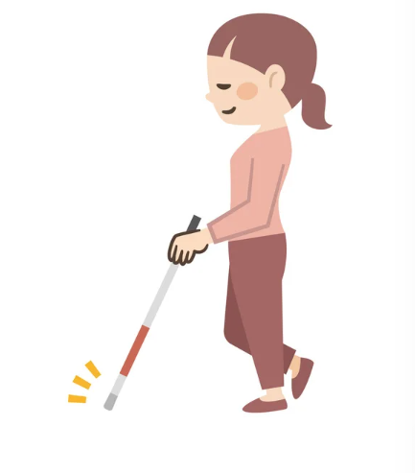
Görme Engelli Bireyler İle İletişim
Görme engelli bir kişiyle karşılaştığınızda (ihtiyaç olduğunu düşündüğünüz durumlarda) öncelikle yardım isteyip istemediğini sorun.
Görme engelli bir kişiyi karşılarken her zaman kendinizi tanıtın ve orada bulunan diğer kişileri de takdim edin.
Görme engelli bir kişiyi yabancı olduğu bir alanda yalnız bırakmayın. Konuşma esnasında, kişiye ismi ile hitap edin.
Kişiyle doğrudan doğruya konuşun.
Görme engelliler ile yüksek sesle konuşmanın tekrar edilen bir hata olduğu gözlemlenmiştir.
Görme engelliler ile konuşurken normal bir ses tonu kullanın.
Görme engelli kişiler hâkim oldukları alanlarda bağımsızca dolaşıp gezebilirler.

Slide 4
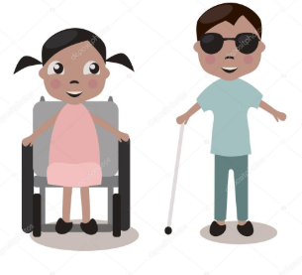
Görme Engelli Bireyler İle İletişim
Görme engelli bir kişi ile birlikte yürürken onun, sizin kolunuzu ya da dirseğinizi tutmasına izin verin.
Görme engelli bir kişinin oturmasına yardımcı olurken oturacağı yerin arkasını eliyle tutmasını sağlayın.
Görme engelli bir kişiyle yürürken önüne çıkan engeller hakkında ona bilgi verin. Yön bilgisi verirken açık ve net olun (Sağ ve sol kelimelerini kullanabilirsiniz ama “orada”, “ileride” gibi ifadeler kullanmayın).
Görme engelli bir kişinin eline verdiğiniz objeyi tarif edin.
Bulunduğunuz ortamdan ayrılırken görme engelli kişiye bilgi verin.
Görme engelli kişilerin tamamı Braille alfabesini okuyamayabilir.
Günlük konuşmanın bir parçası olan ‘Bak!’, ‘Gördün mü?’ ‘Görüşürüz.’ gibi ifadelerin kullanılması gayet normaldir.

Slide 5
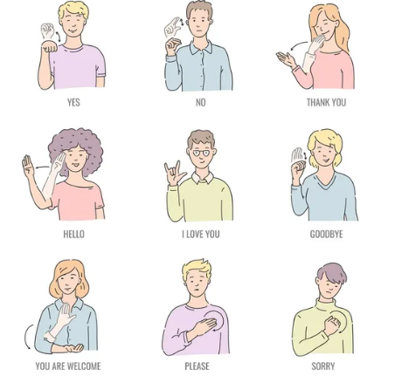
İşitme Engelli Bireyler İle İletişim
İşitme engelli bir kişinin dikkatini çekmek için kibarca omuzuna dokunabilir ya da elinizle işaret edebilirsiniz.
Konuşurken yüz yüze bakıp normal bir ses tonu ile konuşun.
Birçok işitme engelli dudak okuduğundan, konuşurken elinizle ağzınızı kapatmak ya da sakız çiğnemek gibi konuşmanızın anlaşılmasını engelleyecek hareketler yapmayın.
Tahmin etmeye çalışmak yerine, en iyi iletişim kurabileceği yöntemi kendisine sorun.
Kullanabileceğiniz yöntemler:
İşaret dili aracılığı ile anlaşmak.
Resim ya da çizimlerle anlaşmak.

Slide 6
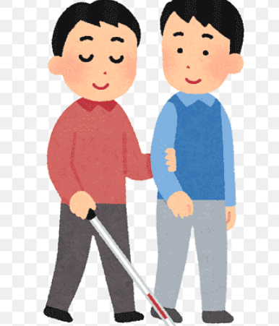
İşitme Engelli Bireyler İle İletişim
Eğer anlaşılmadığınızı düşünüyorsanız esnek olun ve kendinizi farklı bir kelime seçerek, vücut dili kullanarak
ya da yazarak ifade edin.
Toplantı esnasında, işitme engelli kişi ile aynı anda sadece bir tek kişi konuşmalıdır.
İşitme engelli kişinin söylediklerinizi düşünüp anlaması için ona biraz zaman verin.
İşaret dilini çeviren tercümanla değil, doğrudan işitme engelli bireyin yüzüne bakarak konuşun.
İşitme engelli kişinin iletmek istediklerini anlamadığınız zaman, anlamış gibi davranmayın.

Slide 7
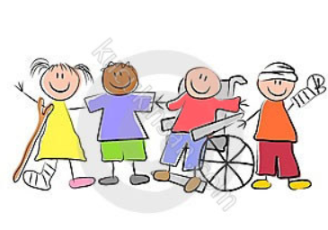
Fiziksel Engelli Bireyler İle İletişim
Kullanacağı mekanlarda dikkat edilmesi gerekenler:
Kullanacağı alana yakın park yeri olmasını sağlayın. Bulunduğu mekâna yakın tuvalet olmasını sağlayın. Alternatif ulaşım yolları ile ilgili bilgi verin.
Ulaşılabilir girişler.
Çalışan asansörler.
Ulaşılabilir tuvaletler.
Yiyecek ve içeceklerin ulaşılabilir düzeyde sunulması ya da servise yardım eden kişilerin bulunması.

Slide 8
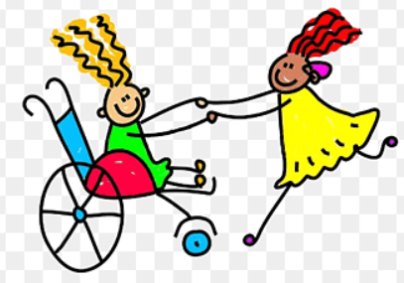
Fiziksel Engelli Bireyler İle İletişim
Tekerlekli sandalyelere yaslanmayın, dokunmayın ya da dinlenmek için oturmayın.
Tekerlekli sandalyede oturan kişilere yaslanmayın.
Tekerlekli sandalyede oturan kişiye sormadan sandalyesini hareket ettirmeyin veya itmeyin.
Tekerlekli sandalyede oturan bir kişiden ceketinizi ya da içeceğinizi tutmasını istemeniz uygun bir davranış değildir.
Tekerlekli sandalyede oturan bir kişiyle sohbet ederken göz seviyesine gelmeye dikkat edin.

Slide 9
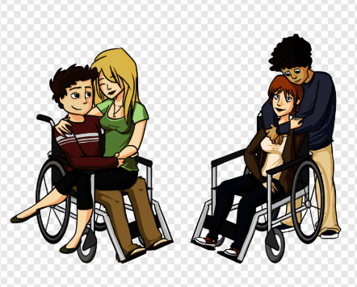
Fiziksel Engelli Bireyler İle İletişim
Bazı tekerlekli sandalye kullanıcıları tekerlekli sandalye dışında oturmayı tercih edebilirler.
Eğer böyle bir talepleri olursa kibarca yardım teklif edin ve tekerlekli sandalyelerinin ulaşabilecekleri mesafede durmasına özen gösterin.
Koltuk değneği ya da baston kullanan kişiler oturduğunda veya bir yere yaslandığında, bu cihazlara kolay ulaşabilecekleri mesafede olmalarını sağlayın.
Koltuk değneği ya da baston kullanan ve yavaş yürüyen kişilerle yürürken, onların temposuna göre yürüyün.
Kişi, zaman zaman şarj edilmesi gereken akülü tekerlekli sandalye kullanıyorsa ve sandalyesini şarj etmesi gerekiyorsa, kendisine kibarca prize yakın bir yer gösterin.

Slide 10
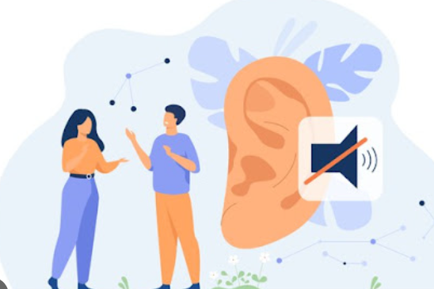
Konuşma Engelli Bireyler İle İletişim
Ağır işitme kaybı, kekemelik, afazi (Psikiyatrik, nörolojik ya da otolarengolojik nedenlere bağlı olarak meydana gelen konuşma bozuklukları) ya da felce bağlı konuşma engelleri meydana gelebilir.
Sabır ve yoğun dikkat, konuşma engeli olan bir kişiyle iletişim kurarken en önemli yaklaşımlardır.
Kişi konuşurken tüm dikkatinizi verin ve kendisini ifade etmesi için teşvik edin.
Sizden istenmedikçe yardımcı olmayın ve cümleleri onun yerine siz bitirmeyin.
Konuşma engeli olan kişiyi dinlerken onu anladığınızı belirtmek için gülümseyin ya da başınızı sallayın; ona da kısa cevaplar verilebilecek türde sorular sorun.
Konuşurken lafını kesmeyin ve acele ettirmeyin

Slide 11
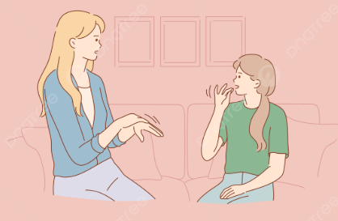
Konuşma Engelli Bireyler İle İletişim
❑ Konuşma engeli olan kişinin onayı olmaksızın grup içinde konuşma yapmasını kesinlikle istemeyin.
❑ Bire bir iletişim kurun.
❑ Anlıyormuş gibi yapmayın; dedikleriyle ilgili varsayımlar yapmak işinizi daha zorlaştırır.
❑ Anlamadığınızda tekrar etmesini ya da yazmasını isteyebilirsiniz.
❑ Konuşurken sessiz ortamları tercih edin.

Slide 12
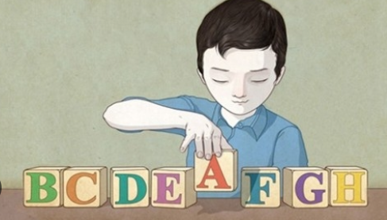
Algılama/Öğrenme Güçlüğü Olan Kişiler
Net bir şekilde konuşun, karmaşık cümleler kurmaktan kaçının. Destekleyici ve dostça davranın.
Bütün soruların cevaplarının anlaşıldığından emin olun.
Öğrenme güçlüğü olan yetişkinlere çocuk gibi değil, yetişkin gibi davranın.
Gerektiği kadar yardımda bulunmaya özen gösterin.
Abartılı bir ilginin algılama/öğrenme güçlüğü olan kişileri rahatsız edeceğini unutmayın.
Düşünmek için zamana ihtiyaç duyduklarında karar vermeleri için acele ettirmeyin ya da baskıcı bir şekilde yönlendirme yapmayın.

Slide 13
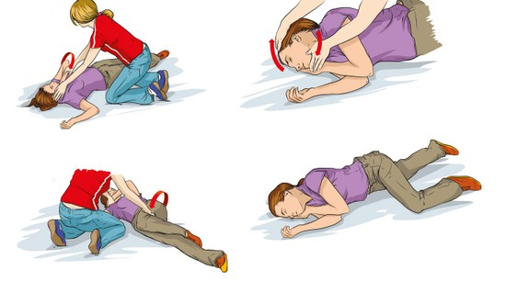
Farklı Özel Hassasiyetleri Olan Kişiler-Epilepsi
Epilepsi hastası nöbet geçirirken öncelikle sakin kalmaya çalışın.
Soğukkanlılığınızı koruyamayacağınızı hissettiğiniz bir durumda yardım etmeye çalışmayın.
Doktoruna bildirmek üzere zamanı, nöbetin süresini ve tipini kaydedin.
Çevresine çok fazla insanın toplanmasını engelleyin. Hastanın kafasının altına, zarar görmesini engellemek için yumuşak bir şeyler (ceket, hırka vb) koyun.

Slide 14
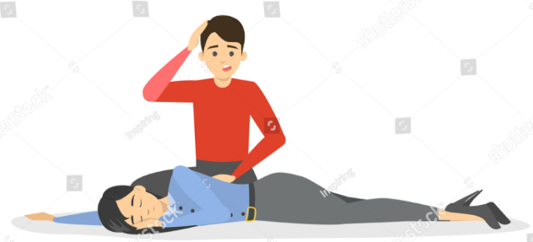
Farklı Özel Hassasiyetleri Olan Kişiler-Epilepsi
Sadece, kişi tehlikeli bir yerdeyse yerini değiştirin (merdivenlerin en tepesi ya da yakıcı bir maddenin yanı vb.). Aksi takdirde nöbet bitene kadar kişiyi taşımaya çalışmayın.
Eğer etrafta kişiye zarar verecek şeyler varsa onları uzaklaştırın.
Nöbet hareketlerini kısıtlamaya çalışmayın, nöbetin bitmesini bekleyin.
Kendine zarar verici hareketler yapıyorsa çok baskı yapmadan yavaşlatmaya çalışın.
Kişinin ağzına hiçbir şey sokmayın, dilini tutmaya çalışmayın.
Halk arasında yaygın olan, soğan koklatmak, soğuk su dökmek gibi yollara başvurmayın.

Slide 15
Farklı Özel Hassasiyetleri Olan Kişiler-Epilepsi
Nöbet Bittikten Sonra;
Mümkünse kişiyi iyileşme pozisyonuna -yan tarafına- yatırın.
Eğer kişinin solunumu hâlen sorunlu ise boğazını protez veya yemek türü şeylerin tıkayıp tıkamadığını kontrol edin
Kişi tam anlamıyla iyileşene kadar onunla birlikte kalın. Tam anlamıyla iyileşmeden, kişiye içecek teklif etmeyin.
Tüm bu genel kategorilerin dışında kalan, fark edilmesi güç birçok sosyal dezavantaj durumu söz konusudur; kimyasal madde hassasiyeti, güneş, hava, gıda, su alerjileri vb. Bu kişilerin ihtiyaçları ile ilgili en iyi bilgi kaynağı kendileridir.

Slide 16
TEŞEKKÜRLER

